Slide 1
Constructii ușoare cu Spike prime And ROBOT INVENTOR
BY SANJAY AND ARVIND SESHAN

Slide 2
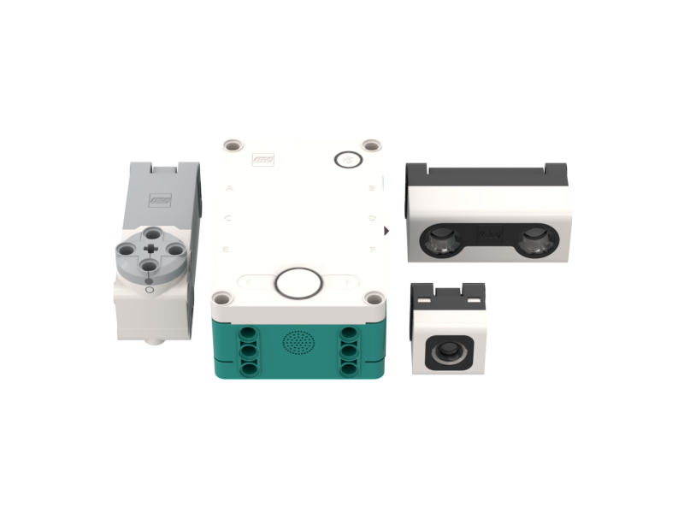
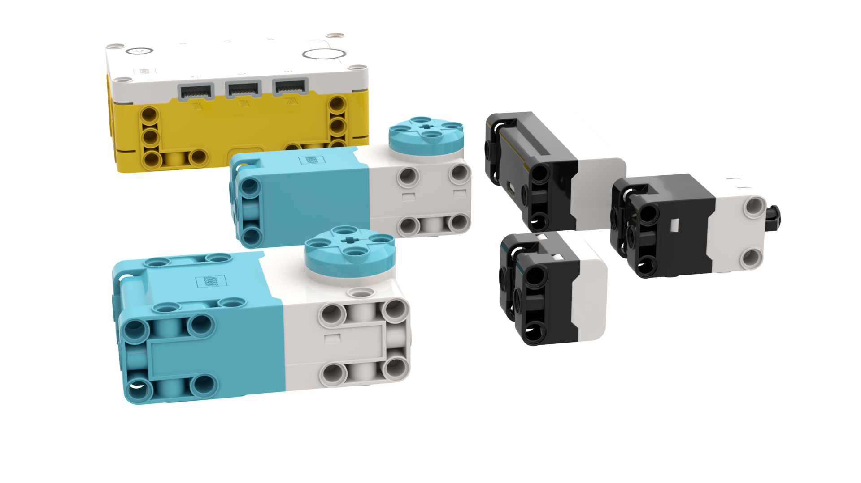
Factorul - forma pătrată
Hub-ul, motoarele și senzorii au formă pătrată și au găuri pentru pini Lego Technic pe toate părțile. Acestea pot fi mai ușor introduse în construcție indiferent dacaă folosești SPIKE Prime sau Robot Inventor.

Slide 3
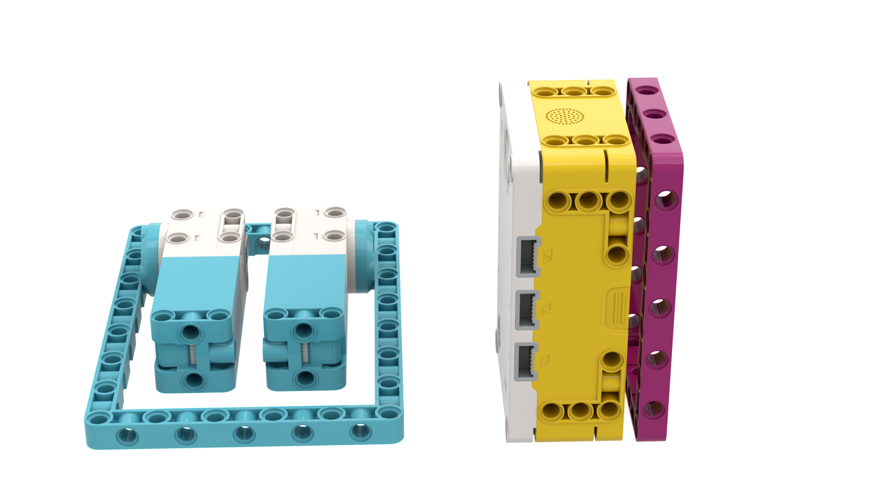
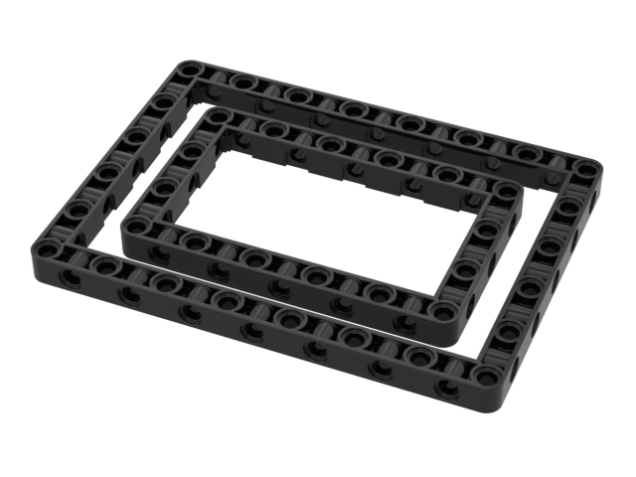
Cadrele technic (39794 și 39790)
Cadrele Technic mari îți permit să faci construcții mai robuste, mai rapid.
Dimensiuni noi: 11 X 7 and 15 X 11
Sunt disponibile în magenta și blue în SPIKE Prime, și negru în Robot Inventor

Slide 4
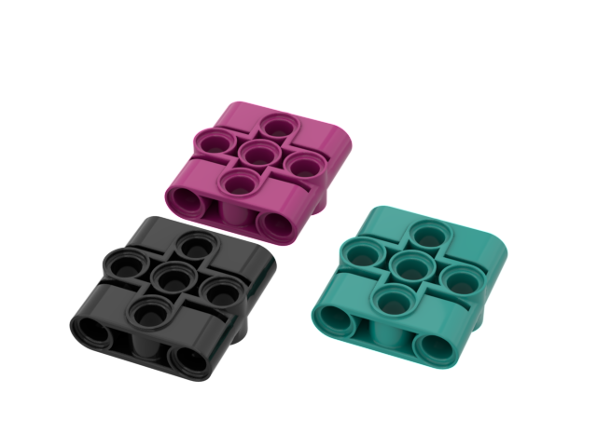
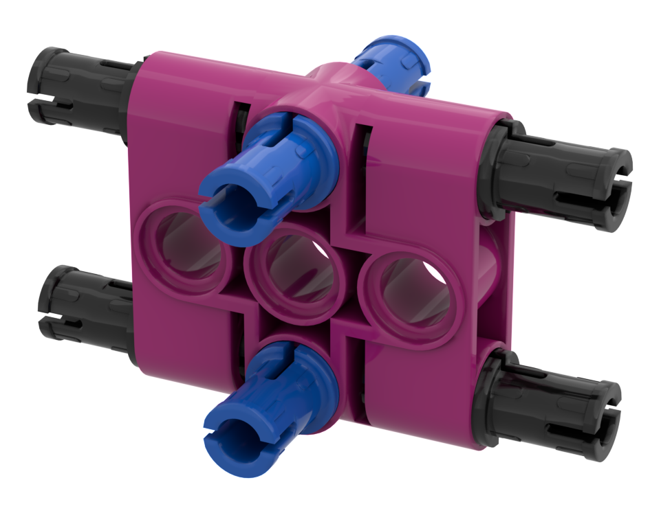
Biscuit (39793)
Acest element Technic 3X3 face mai ușoară schimbarea de direcție când construiești. Elementele sunt disponibile în ambele și SPIKE Prime și Robot Inventor, dar în culori diferite.

Slide 5
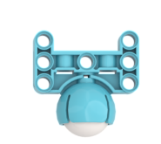
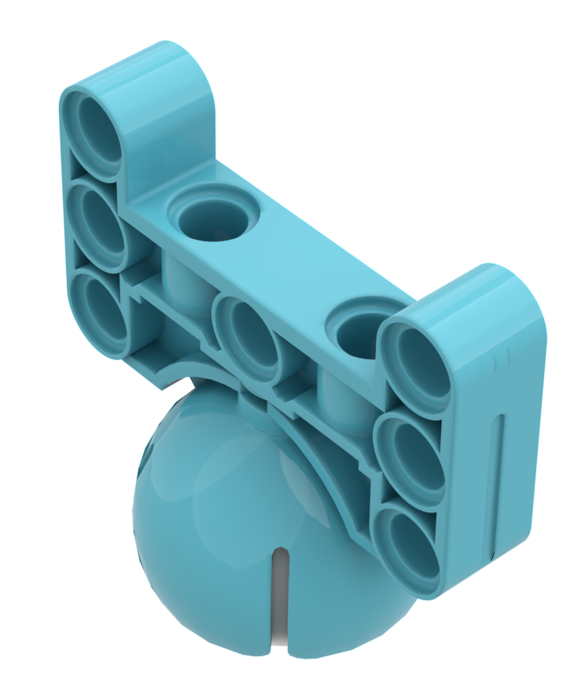
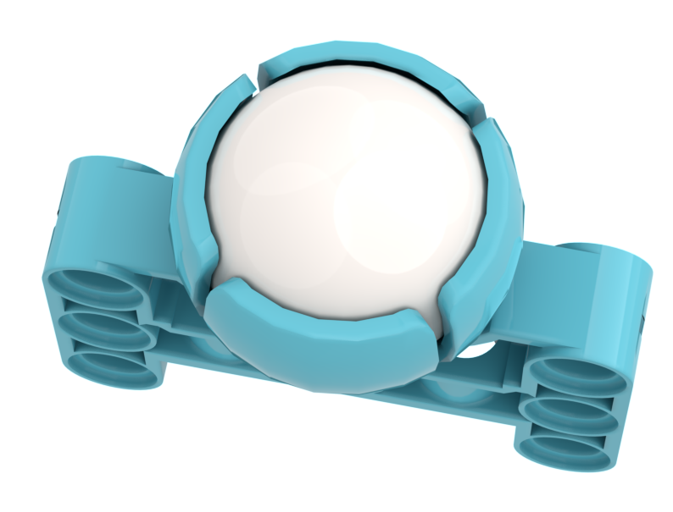
BALL and CASTOR (39370 and 52629)
Bila de plastic ușoară încastrată în cadru este doar în setul PIKE Prime
Bila nu ruginește.
Spre deosebire de bila din EV3 și cadru, nu există nici o gaură deasupra prin care bila să poată fi împinsă afară.
Pentru a scoate bila, trece un fir subțire prim unul din slot-urile de pe lateral și rotește bila până când firul ajunge în slot-ul din partea opusă. Trage de ambele capete ale firului și bila ar trebui să iasă.

Slide 6
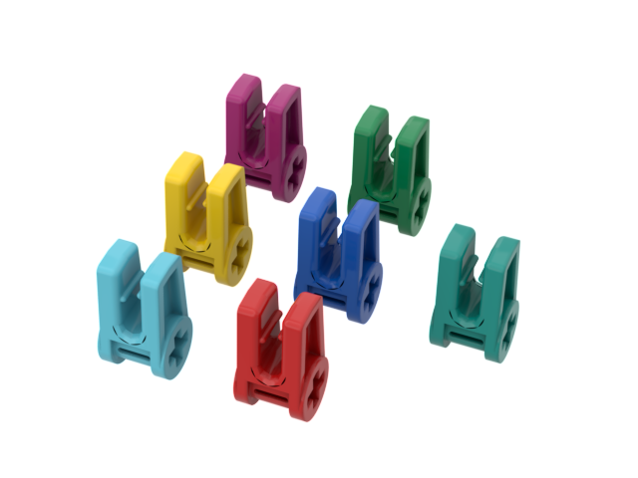
CLIPS-uri pentru cabluri (49283)
Aceste clips-uri pentru cabluri fac managementul cablurilor mult mai ușor.
Doar un cablu poate fi introdus în fiecare clips.
Primești 12 clips în setul SPIKE Prime (2 de fiecare culoarein each color).
În setul Robot Inventor, primești 8 într-o singură culoare turcoaz.
Poți utiliza clips-urile pentru identificarea diferitelor piese ale robotului. (e.g. Motoarele mari pot fi verzi, motoarele medii pot fi roșii, etc.)

Slide 7
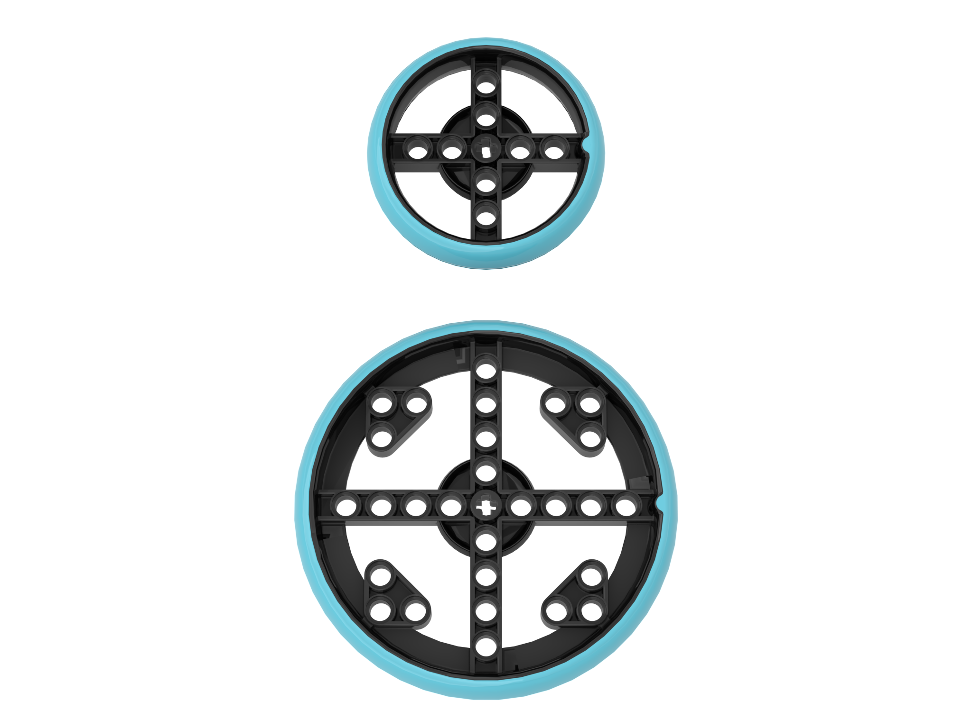
Roți (39367 and 49295)
Cauciucul de pe roata este turnat direct pe jantă. De aceea, cauciunul nu va aluneca de pe jantă, așa cum se întâmplă cu multe alte roți LEGO.
Roțile mici au dimensiunea 56 X14 (aceeași mărime ca roata din setul de bază EV3 Core)
Roțile mari au dimensiunea de 88 X 14
În setul Robot Inventor, primești 6 roți cu dimensiunea 56X14, toate negre
În setul SPIKE Prime, primești 4 roți 56 X14 tires în setul de bază și încă 4 in setul extensie de 88 X 14.

Slide 8
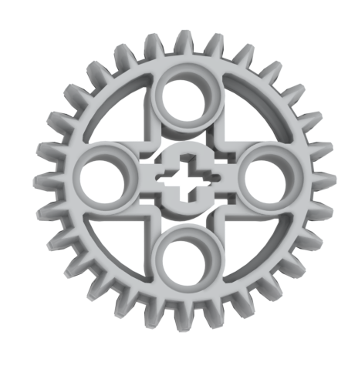
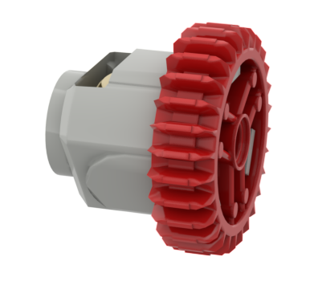
BEVEL GEAR (46372) and DIFFERENTIAL Gear (65414)
Această toată dințată nouă cu 28 de dinți din setul SPIKE Prime oferă mai multe opțiuni în ceea ce privește transferul de energfie mecanică.
O nouă roată cu diferențial este disponibilă în setul Robot Inventor.

Slide 9
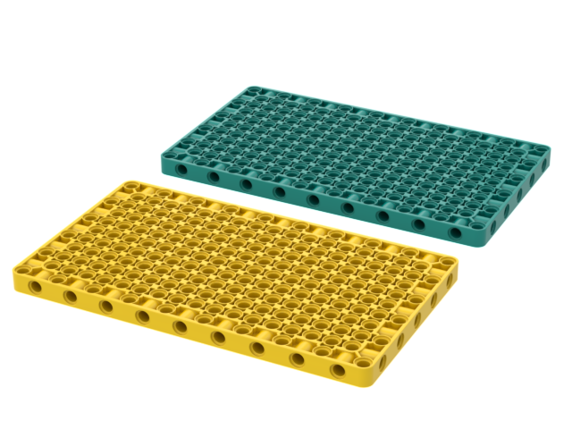
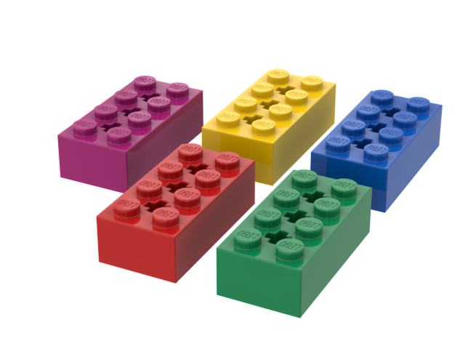
Alte elemente noi în ambele seturi
Placa de bază Technic Base Plate 11X19X1 (39369): Plăcile de bază pot fi folosite prin crearea de modele stabile.
În SPIKE Prime, este disponibilă pe galben și în Robot Inventor, este disponibil în turcoaz.
SPIKE Prime vine de asemenea cu o piesă de legătură cu cruce pentru ax(39789): Aceasta permite constructorului să combine Lego Technic cu alte sisteme de cărămizi.

Slide 10
De unde pot cumpăra aceste elemente?
Piese LEGO Parts: https://www.lego.com/en-us/service/replacementparts
Set SPIKE Prime Set – 45678
Inventory: https://le-www-live-s.legocdn.com/sc/media/files/support/spike-prime/le_spike_prime_set_element_overview_classroom_poster_18x24inch-a7ecd36fbf6d15fd4c7617f4cb882531.pdf
Extensie SPIKE Prime – 45680
Inventory: https://le-www-live-s.legocdn.com/sc/media/files/support/spike-prime/le_spike_prime_expansion_set_element_overview_classroom_poster_18x24inch-1ffffebb088c5875820d767462b0a1d3.pdf
MINDSTORMS Robot Inventor – 51515
Inventory: https://brickset.com/inventories/51515-1

Slide 11

CREDITS
Această lecție de SPIKE Prime a fost realizată de Sanjay Seshan și Arvind Seshan.
Mai multe lecții sunt disponibile pe www.primelessons.org
Această lecție a fost tradusă în limba romană de echipa de robotică FTC – ROSOPHIA #21455 RO20
This work is licensed under a Creative Commons Attribution-NonCommercial-ShareAlike 4.0 International License.

